Slide 1



TRƯỜNG TIỂU HỌC ÁI MỘ B
TỰ NHIÊN VÀ XÃ HỘI 1

Slide 2
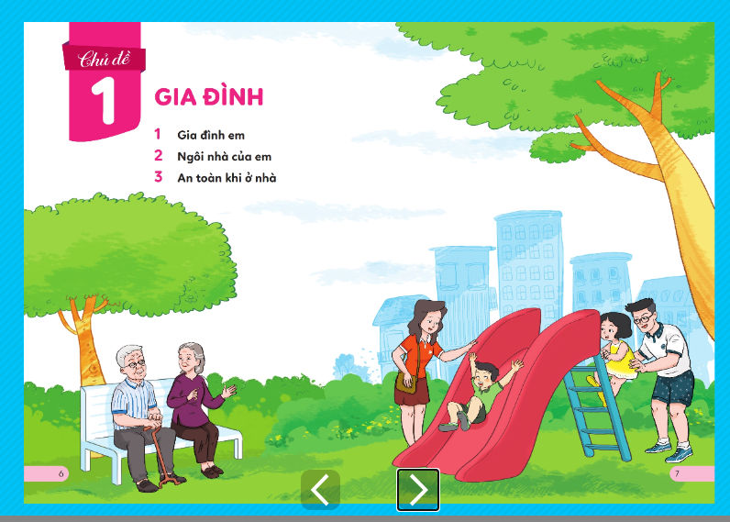

Slide 3

Bài 1: GIA ĐÌNH EM

Slide 4
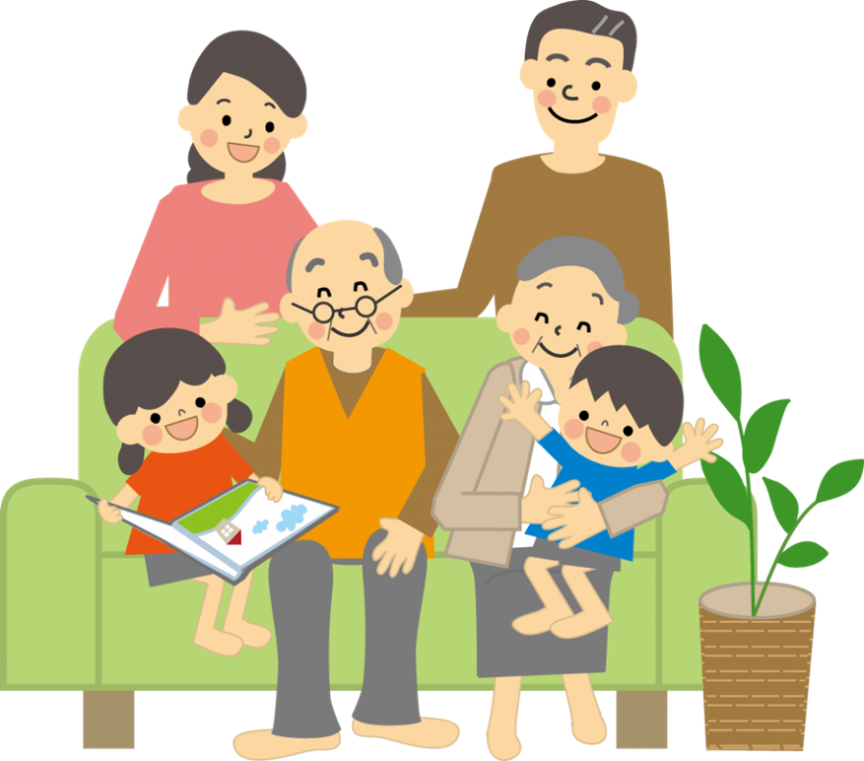
Thành viên và tình cảm
giữa các thành viên trong gia đình

Slide 5
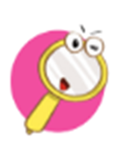

Hãy nói về gia đình bạn Hà

Slide 6
Bố
Mẹ
Anh trai
Hà

Slide 7
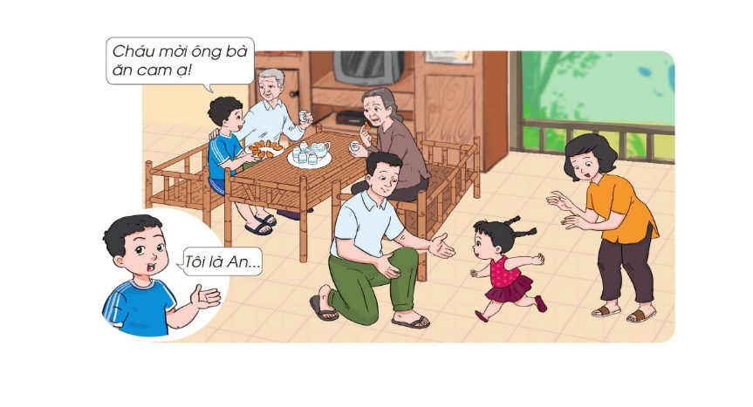
Hãy nói về gia đình bạn An

Slide 8
ông
bà
An
mẹ
bố
em gái

Slide 9
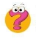
Hãy giới thiệu với bạn về em
và gia đình em.

Slide 10
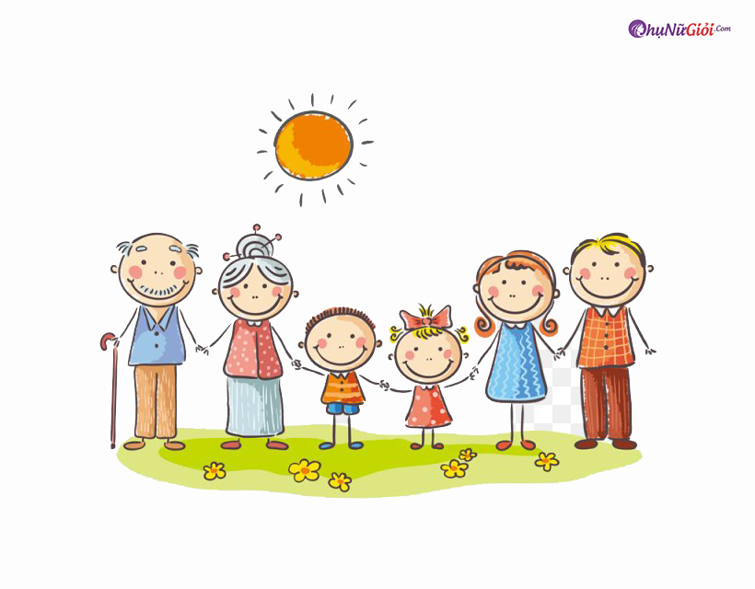

Slide 11
Những lúc nghỉ ngơi,
gia đình em thường làm gì?

Slide 12
